Slide 1
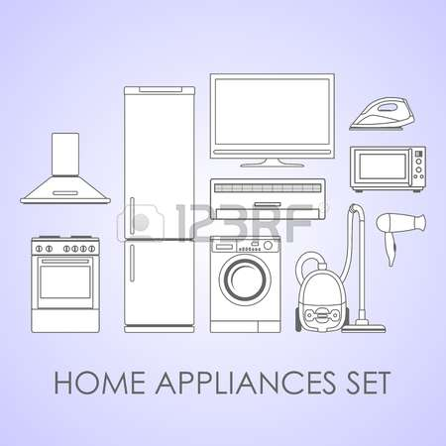
Klima
Fırın
(Gazlı/ Elektrikli)Ocak
Davlumbaz
  Çamaşır Makinesi
  Mikrodalga Fırın
  Aspiratör
  Elektrikli Süpürge
  Ütü
  Tv
(Saç) Kurutma Makinesi
  Kahvelik
  Çaydanlık
  Buzdolabı
9. Cep telefonunun fiyatı ne kadar ?
Ev aletleri
6
7
1
5
11
8
9
10
3
4
2
Δρ Ελένη Χαραλάμπους

Slide 2
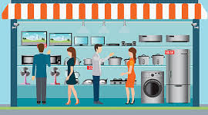

Slide 3
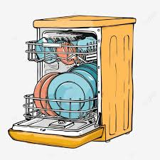
Hangi bulaşık makinesini bana tavsiye edersiniz ?
beyaz eşya
mağazası
Bulaşık
makinesi

Slide 4

meyve suyu sıkacağı
Bulaşık makinesinde yıkanır.
Bu model gürültü yapar ama kullanımı çok
kolaydır.

Slide 5
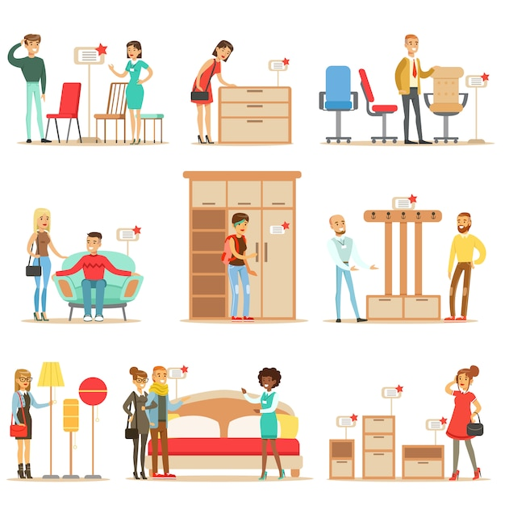
mobilya mağazası
masalar
sandalyeler
koltuklar
yataklar
dolaplar
raflar
sehpalar
TV üniteleri
kitaplıklar

Slide 6


9. Cep telefonunun fiyatı ne kadar ?
Mağaza çalışma saatleri mi ?
Beyaz eşya reyonunu gezelim mi ?
Bu makinesi nasıl çalışır ?
Daha fazla bilgi burada.
Kaç taksit ?
Özellikleri nelerdir ?
Şuraya bir imza atar mısınız ?
Bana bir indirim yapar mısınız?

Slide 7

9. Cep telefonunun fiyatı ne kadar ?
Ücretsiz kargo fırsatıyla !!!
Eve teslim hizmeti !!!

Slide 8

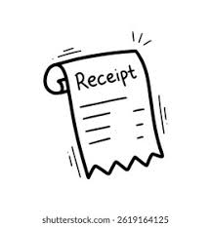
9. Cep telefonunun fiyatı ne kadar ?
Buyurun makbuzunuz !!!

Slide 9

Ziyaretçi Yorumları :
Kargon teslim
ed__ __ __

Slide 10
Ziyaretçi Yorumları :
Kargon teslim
edilmedi.

Slide 11


Slide 12
9. Cep telefonunun fiyatı ne kadar ?
Mağaza saat _____________ açılır ____________ kapanır. Mağazanın
______ eşya reyonu, gıda reyonu ve ___________ reyonu var.
Ev __________ kolay taşınır, parçaları bulaşık makinesinde ___________. Bu hafta hangi ürünlerde _______ var? _________ kovası, vantilatör ve __________ sıkacağı yarı fiyatına satılıyor. Tüm ürünlerde indirimli satış hala devam ediyor! __________ürün değişimi yapılmaz. Değiştirme/hediye kartı verilir. Bizi ziyaret ediniz !!!

Slide 13


Slide 14
Satıcı: Buyurun ......................................, ne .......................... edersiniz?
Müşteri : Buzdolabı ve televizyon ................................... gezerim.
Müşteri :Televizyonların ..................... ne kadar ?
Satıcı: ..............................mi almak istersiniz, taksitli mi?
Müşteri :Hem .......... hem de ........................ fiyatını öğrenmek istiyorum.
Satıcı: Peşin 650, ..................... 720 lira olur.
Müşteri: Kaç taksit?
Satıcı: Dokuz taksit. Ayda 80 lira.
Müşteri: Garantisi var mı ?
Satıcı: Tabii ki. 2 yıl garanti ........................Ayrıca ...................teslim hizmetiniz var .
Müşteri : Şu buzdolabının özellikleri nelerdir ?
Satıcı: Dondurculu ve .............. kapılı.
Müşteri: O halde televizyonu.....................Buyurun kredi kartim.
Satıcı: Şuraya bir .................. atar mısınız ? Televizyonunuz en geç iki saat içerisinde adresinize ...................... edilecek.Hemen ...........................yükletiyorum.
Müşteri: Bekliyorum hayırlı işler.
Satıcı: İyi günlerde kullanın güle güle.

Slide 15
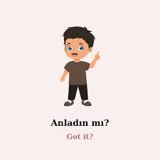

Slide 16


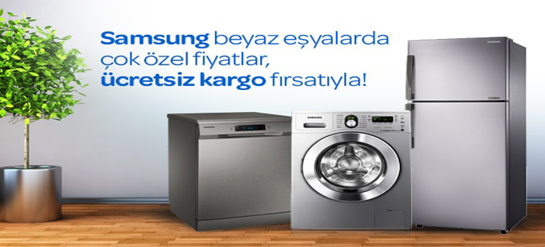


İkinci el eşyalarınızı adresinizden nakit olarak alıyoruz !

Slide 17


Slide 18
Gece yarısı 01:00 sıralarında garip bir ses duyuldu.
hırsız
kasa
duymak
polisi aramak
nakit para
görmek
durmak
çalmak
tavsiye etmek
kamyon
maskeli bir adam
yüklemek
reyon
bulunmak

Slide 19
Gece yarısı 01:00 sıralarında garip bir ses duyuldu.

Slide 20


